Slide 1
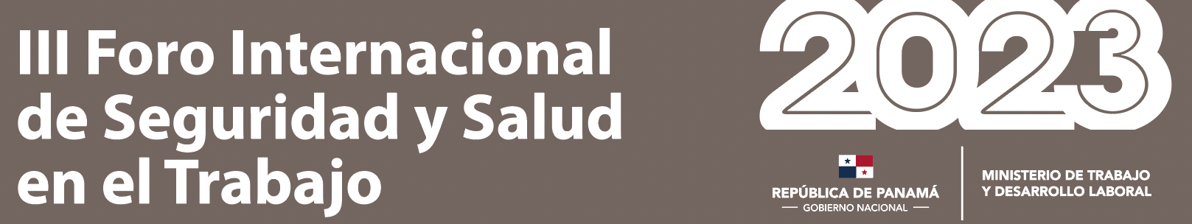
MINERÍA SEGURA
MIENTRAS MÁS SEGURO, MEJOR
03, 04 y 05 de mayo 2023

Slide 2
Algunos de los asistentes aL TALLER DEL III foro INTERNACIONAL DE SST enfocados en el sector minero:
Jorge Rubio operador de equipo pesado (dicta clases en INADEH)
Juan Octavio Lee (Sindicato de Industrias Minera en Panamá),
Osvaldo Tallet, secretario general de STM dentro de Minera Panamá,
Juan Carlos Méndez, de parte de proveedores de Minera Panamá,
Jesús del Sindicato mayoritario ( UTRAMIPA)
Veras Frías (SUNTRACS).
MINSA en representación de SST
Leonardo Carrasco de SINTICOP.
Nos acompañan la CONUSI
Alex Ramos y Victor Victoria inspectores de la Dirección Regional Especial de Trabajo –PMP
Erica Cheng de Recursos Minerales del MICI
Lic. Carlos Landero Director Nacional de Inspección MITRADEL
Maurín Flores de STM operadora de equipo pesado
Lusiano De Gracia jefe de conciliación dentro del MITRADEL
Roberto Pineda expositor nacional de Panamá Consulting Group
Ing. Enrique Zeballos expositor internacional

Slide 3
Comentarios, preguntas y solicitudes
1. Mientras exista operación, existe riesgo.
a. Aplicación del decreto 2
b. Convenio 81. OIT
c. Que se ratifique el convenio 176 de la OIT
d. Tomar en cuenta lo conversado en la Convención de Ginebra año 2016, minería a cielo abierto.

Slide 4
2. Comité de Salud y Seguridad dentro de las empresas:
a. De acuerdo a las áreas falta apoyo por parte empresarial.
b. Se indica que no se hacen reuniones ni visitas junto al Ministerio de Trabajo. Sugerencia
c. Ampliar las inspecciones.
d. Comité tripartita (gobierno, empresa y sindicato) ligado a SST
e. Revisar el alcance para inspectores en áreas
f. Capacitación y empoderamiento al personal institucional (funcionarios) para mejor fiscalización en conjunto con los trabajadores. Sugerencia: procurar la continuidad del personal técnico capacitado y/o especializado en materia de minería.
g. Generar documento (manuales) que respalde las inspecciones.
h. Dar seguimiento al informe de Mesa de Diálogo 2013 por el desarrollo responsable de los Recursos Mineros de Panamá

Slide 5
3. Cuál sería el procedimiento ideal?
Sugerencias:
a. Crear un Comité Nacional de Salud y Seguridad para el sector minero (privado, publico, trabajadores, sindical, academias y ongs), se debe incluir la cámara Minera de Panamá.
b. Comité tripartita (gobierno, empresa y sindicato) ligado a SST para proyectos mineros.
c. Coordinación interinstitucional para evitar dualidad de funciones.
d. Regular a través de decreto las normativas para fiscalización.
e. Equipar a los funcionarios para una fiscalización completa y correcta (emisión de gases, vibración, iluminación, ruido, entre otros).
-Contemplar incluir auditorías internas (empresa y sindicatos) y externas para las evaluaciones, fiscalizaciones y resultados.
-Incluir a los trabajadores en el proceso y manejo de los resultados.

Slide 6
f. Facultarlos para emitir sanción de manera directa.
g. Oficinas de las diferentes instituciones del Estado dentro del proyecto para mejor fiscalización.
h. Para las contratistas y subcontratistas cumplimiento del Plan de Gestión de Riesgos y Comité de Salud y Seguridad.
i. Ley minera: producción, fiscalización y reglamentación.
j. Especialización de Técnicos en SST en minería.

Slide 7
4. Verificar las condiciones salariales y de salud para los trabajadores de la minería.
5. Crear el Reglamento General de SST para los mineros que incluya la normativa específica en explosivos.
6. Incrementar la educación en materia de Seguridad y Salud en el Trabajo a través de los diferentes medios de comunicación nacionales. “La seguridad inicia por uno”.

